Slide 1
ДЗВО УМО
Центр інформаційних систем і технологій
Рекомендації, щодо використання розширення Speech Translator для браузера Google Chrome
Розроблено провідний інженер ЦІЦСТ Домніков Ілля Андрійович
Погоджено директор ЦІЦСТ Савченко Вадим Юрійович
Ухвалено проректор з наукової роботи та цифровізації Отамась Інна Григорівна
Київ 2024

Slide 2
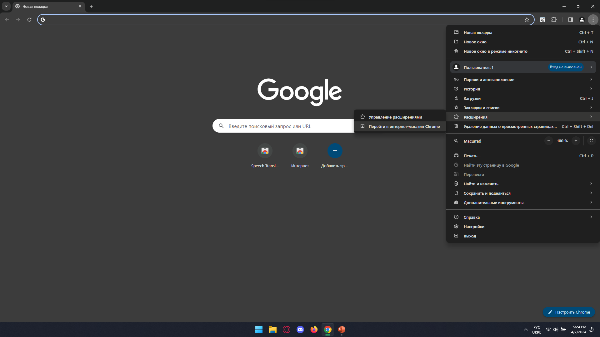
Відкриваємо браузер google chrome та переходимо на сторінку магазину Chrome

Slide 3
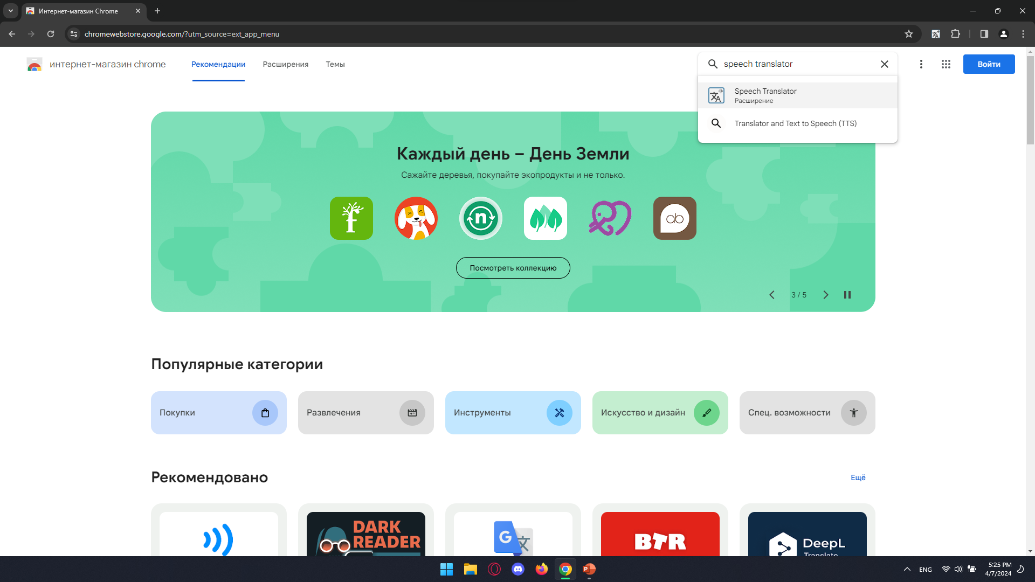
Шукаємо speech translator

Slide 4
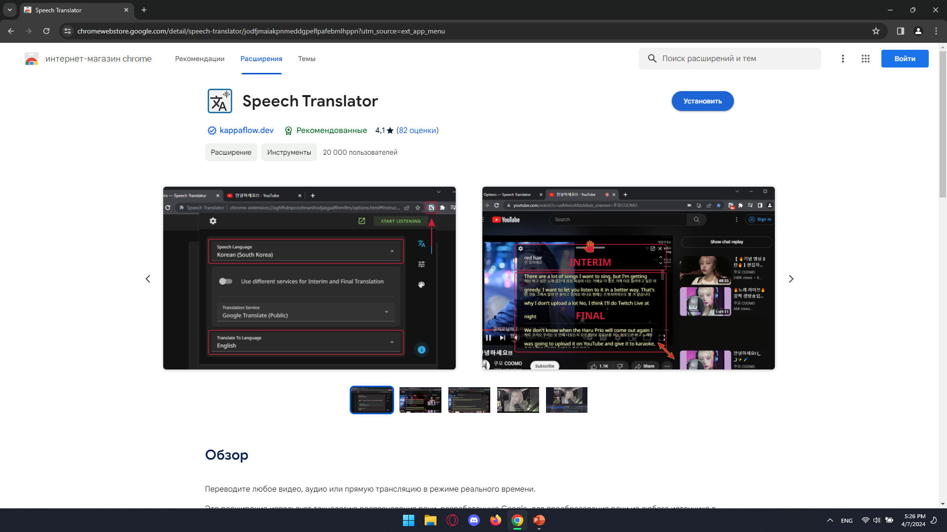
Встановлюємо

Slide 5
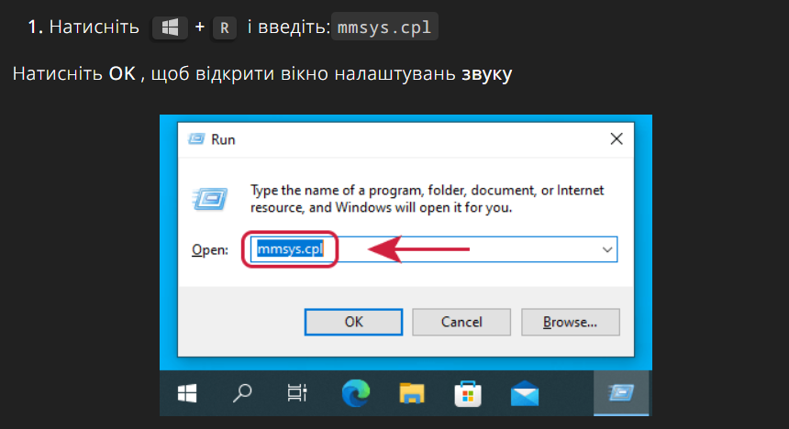

Slide 6
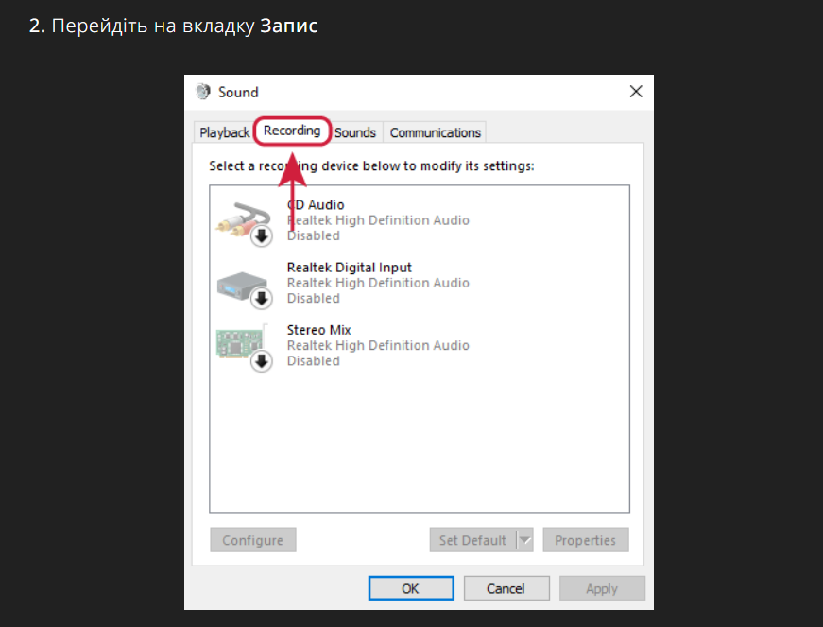

Slide 7
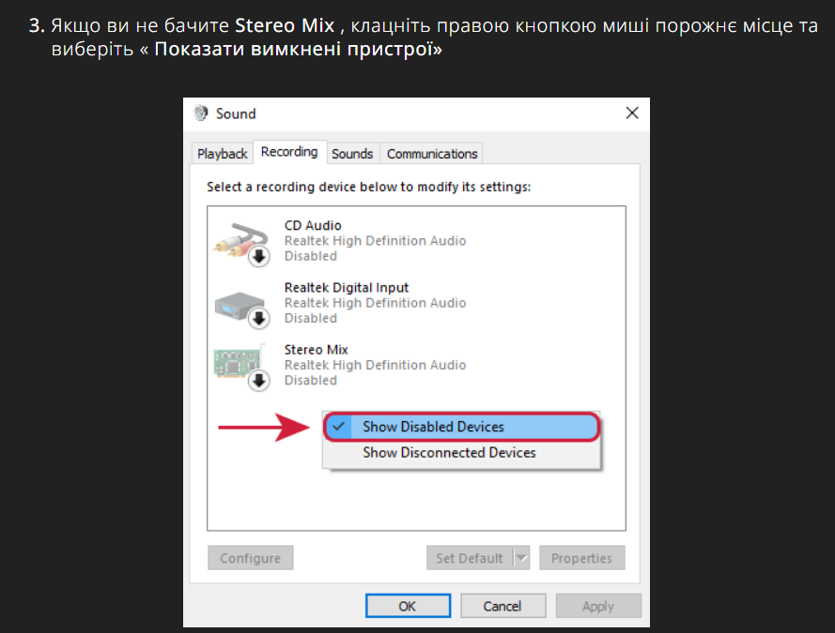

Slide 8
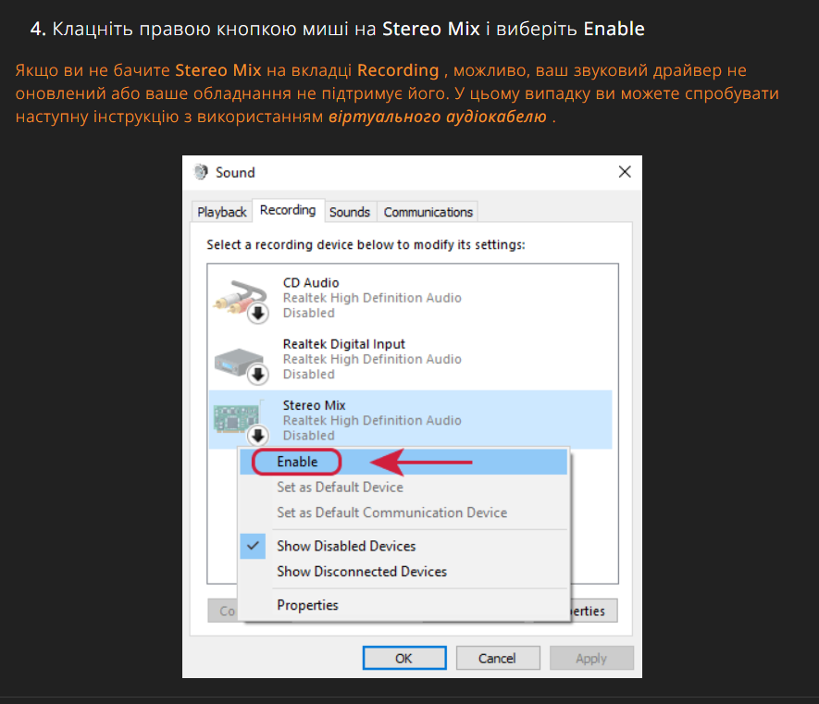

Slide 9
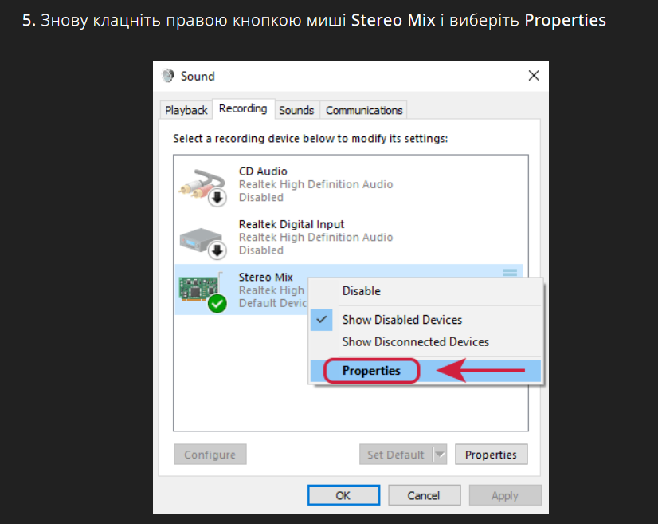

Slide 10
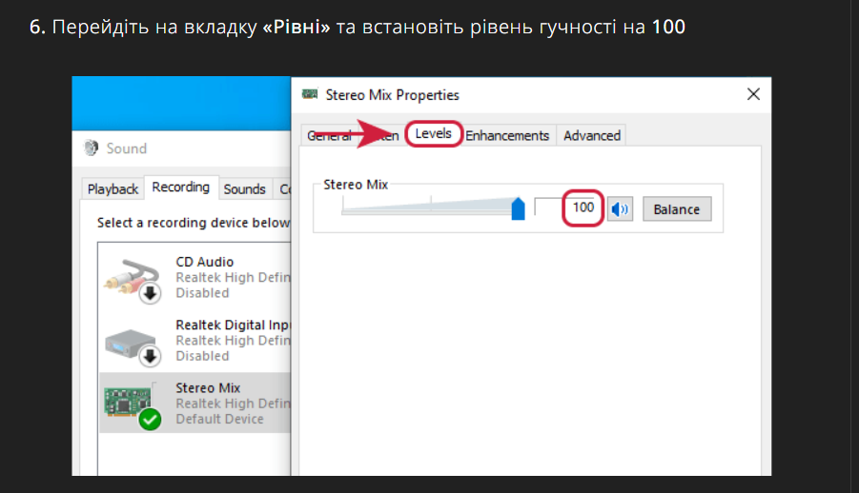

Slide 11
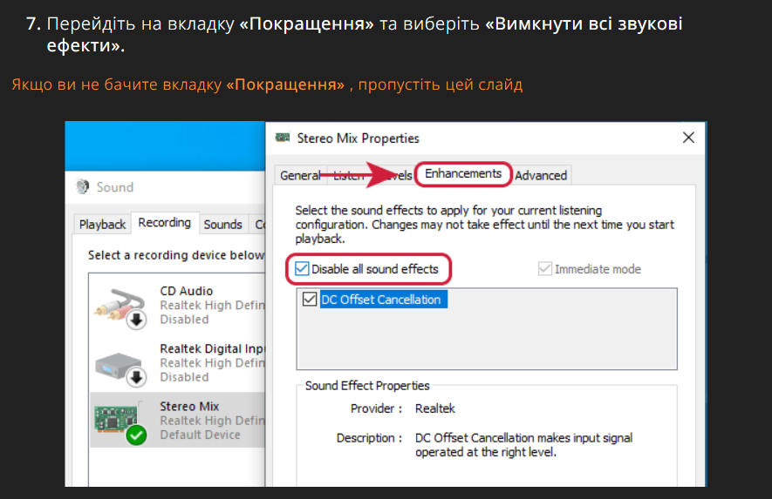

Slide 12
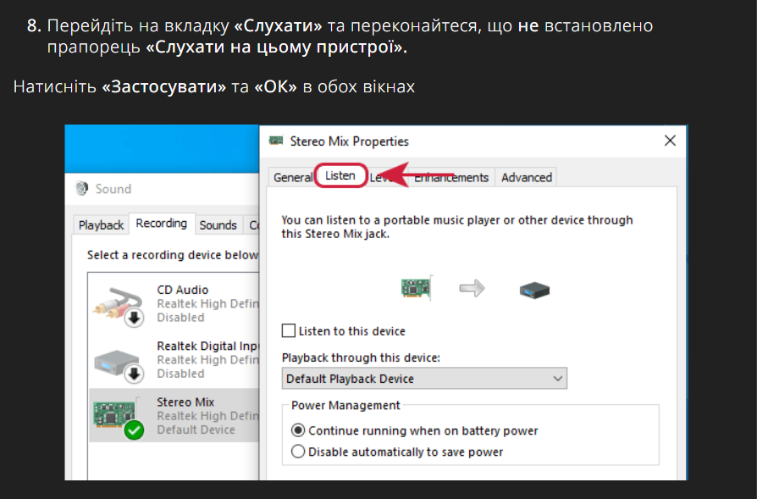

Slide 13
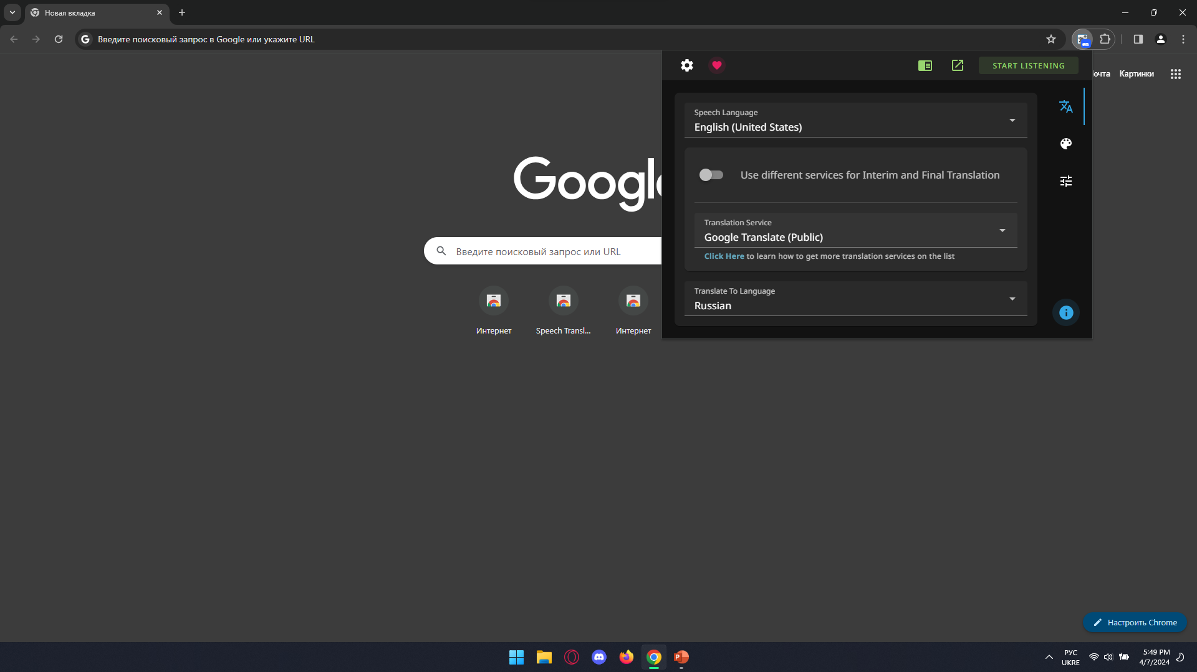
Запускаємо перевод

Slide 14
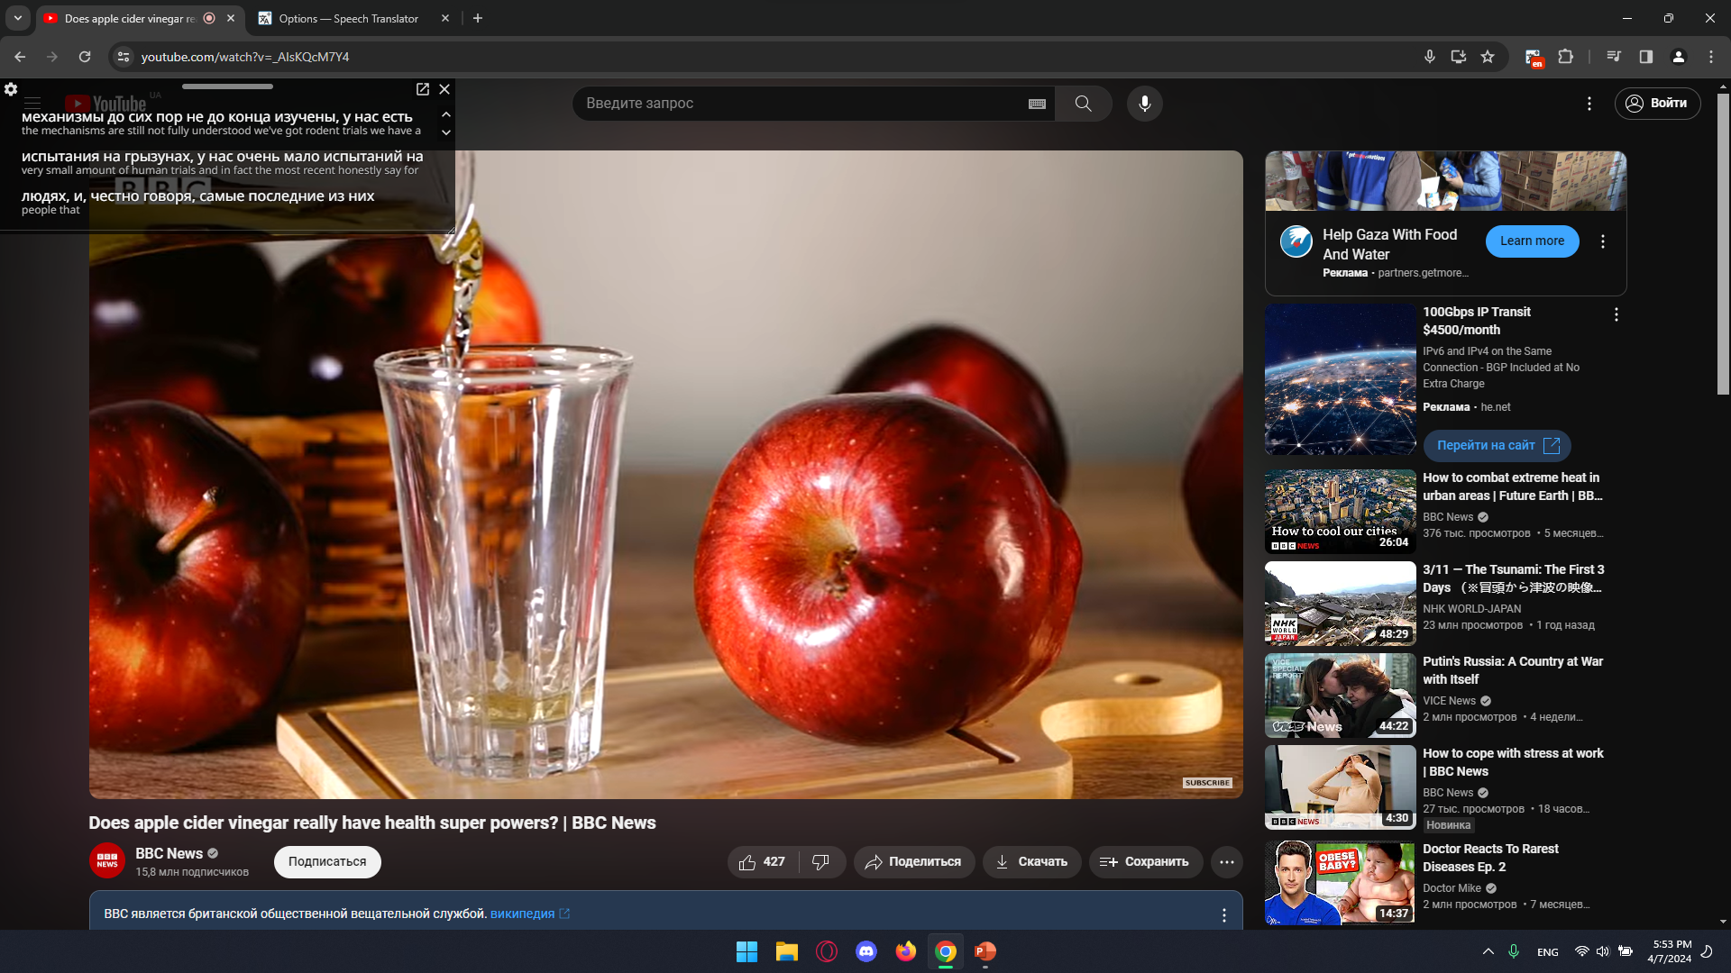
Бачимо перевод на сторінці

